Slide 1



SERVICIO DE
AYUDA ECONOMICA MUTUAL
CDRA. MARÍA DEL HUERTO DI LORETO – CDRA. MABEL CAMBEIRO

Slide 2
Marco Normativo
1418/2003 - Servicio de Ayuda Económica Mutual
1424/2017 - Transmisión electrónica de la información, presentación informe del auditor por trámite a distancia (TAD).
2359/2019 - Modifica la resolución Nº 1418/03 sobre servicios de ayuda económica mutual. Aprueba su texto ordenado.
3034/2024 nuevo texto ordenado Res.1418/03 (INAES)

Slide 3
Definiciones
“…. Servicio de Ayuda Económica Mutual al que prestan las entidades inscriptas en el Registro Nacional de Mutualidades, consistente en los préstamos que otorgan a sus asociados, mediante fondos provenientes del ahorro de sus asociados, de recursos propios o de cualquier otro recurso lícito …”
AHORRO MUTUAL: A las cuentas personales de ahorro variable y de ahorro a término de los asociados en las que se acreditan los fondos que ingresan a la entidad con destino al servicio AEM .En todos los casos la Mutual dará cumplimiento a las normas de prevención de L.A.y F.T. que sean aplicables en base a la evaluación de riesgos que debe efectuar la entidad, requiriendo al asociado información complementaria y DDJJ sobre origen de fondos. Las cuentas de ahorro mutual no deben ser utilizadas como forma indirecta de saldo a favor de la mutual.
ESTÍMULO DE LOS AHORROS: A la compensación a satisfacer por la entidad en contraprestación al ahorro ingresado, pudiendo aplicarse cualquier mecanismo legalmente admitido.
PRÉSTAMOS: A los préstamos que se otorgan a los asociados, por cualquier medio de pago regulado por el BCRA.-En todos los casos se dará cumplimiento a las normas sobre L.A.y F.T.
TASA DE SERVICIO: Al cargo que se le efectúa al asociado que recibe el préstamo.
RECUPERO DE GASTOS ADMINISTRATIVOS: Al cargo por gastos que demanda la entidad para otorgar el préstamo al asociado.
PREVENCION de LA/FT/FPADM.-

Slide 4

Reglamento - Contenidos
“ Para prestar el servicio de AEM deberá contar con un reglamento específico aprobado por el INAES, autorizado previamente en asamblea convocada a tal efecto, sin cuyo requisito no podrá iniciar la prestación del servicio …”:
Autoridad facultada a conceder el préstamo y a recepcionar los ahorros. Orden en que serán atendidas las solicitudes.
Mecanismos a emplear para el retiro de los ahorros mutuales por los asociados, contemplando el enfoque basado en riesgos, contemplando herramientas y/o billeteras digitales según las normas U.I.F., considerando la modalidad de identificación personal con otras formas de validación de identidad a distancia.
Garantías que prevé la mutual para asegurar el reintegro de los préstamos.
Cargos adicionales que se perciben en el caso de mora.
Arqueo de caja en plazos no mayores a 30 días, considerado en reunión Consejo y transcripto en acta, detallando los fondos arqueados en la sede central y al menos en una de sus filiales.
Legajo por asociado (medios electrónicos y digitales con firma digital y/o electrónica), que justifique su solvencia patrimonial y financiera, determinación de perfil en función del riesgo crediticio de la mutual y las políticas de PLA-FT.
La constitución de un fondo para incobrables de acuerdo a las previsiones
Procedimiento a cumplir, para la fijación y modificación del monto de los estímulos y tasa de servicio. Para autoridades, los limites para prestamos y ahorros no pueden superar, en conjunto 15% de la capacidad prestable.-
El porcentaje que se destina para atender préstamos cuyo destino sean los contemplados en los incisos h), i) y j) (capital productivo) no puede ser inferior al 10% de la capacidad prestable.
Porcentaje Mínimo de los préstamos lo establecerá el Org.Administración especto de los recursos provenientes del ahorro mutual a término de los asociados.
Antigüedad de los asociados para ser beneficiarios del servicio.

Slide 5
Reglamento – Requisitos Art.12º
Estar prestando otro servicio efectivo y DDJJ que se mantendrá mientras dure AEM.
Antigüedad mínima en la matrícula de UN (1) año (brindando al menos un servicio).
Haber dado cumplimiento a todas exigencias del INAES al momento de solicitar la aprobación del reglamento.
DDJJ con los EECC presentados y aprobados por AGO.
DDJJ de implementación plan de cuentas Resolución Nº 5255/09.
Proyección económico financiera del servicio por tres años.
Dictamen de la Federación a la que se encuentre adherida la mutual, que avale el cumplimiento de cada uno de los requisitos que se exigen para la aprobación del reglamento.
DDJJ sobre los servicios que se encuentra efectivamente prestando.
DDJJ expresando conocer que la mutual es SO en PLA-FT.
Presentar un Estado Patrimonial y de Recursos y Gastos al mes anterior a la solicitud certificado por profesional en Ciencias Económicas.
Para reglamentos AEM con fondos provenientes del ahorro, el EE situación patrimonial deberá mostrar un patrimonio neto de al menos el 30% del activo (con un monto mínimo equivalente al valor de 100 SMVyM) y un activo corriente superior a un 50% del pasivo corriente.

Slide 6
Reglamento – Requisitos Art.12º
La mitad de los miembros titulares, como mínimo, de los órganos de administración y fiscalización, incluyendo en forma obligatoria al Presidente, Secretario y Tesorero, deberán acreditar antecedentes sobre la responsabilidad, idoneidad y experiencia para administrar la prestación del servicio de AEM y PLA-FT. Las capacitaciones deben ser dictadas por especialistas con carga horaria superior a 24 horas cátedra (acompañar programa de capacitación y antecedentes de quienes los han dictado).-
DDJJ en la que los integrantes de los órganos de administración y fiscalización manifiesten que no están inhabilitados por (13 y 35 inciso b) de la ley 20.321, BCRA, CNV, SSN.
Que no figuran en resoluciones de la UIF.
Que no figuran en las bases ONU x delitos de LA-FT.
Que no ejercen cargos directivos ni poseen participación directa o indirecta a través de alguna persona vinculada en empresas que realicen actividades de juegos de azar y apuestas.
Certificado de antecedentes penales.

Slide 7
Características del Servicio
CONTABILIDAD
Las tasas y los estímulos resultantes del servicio de AEM devengados durante el ejercicio, deberán ser contabilizados como tales. En rubro separado se pondrán las tasas a vencer y/o realizar a la fecha de cierre del ejercicio y los estímulos a vencer a esa fecha.
Llevar el movimiento del servicio de AEM en forma analítica e
independiente.
Contar con un servicio de auditoria externa, prestado por CP, inscripto en la jurisdicción y en el registro de auditores externos del INAES.
Las entidades que tengan captación de ahorros, deben incorporar en la documentación la leyenda “LOS AHORROS DE LOS ASOCIADOS TIENEN COMO GARANTIA EL PATRIMONIO DE LA MUTUAL”
PUBLICIDAD
Debe efectuarse en un marco ético acorde a su naturaleza jurídica.
Se debe identificar el tipo de entidad.
Para gozar del servicio se requiere ser asociado.
Evitar publicidad engañosa que sugiera que la única vinculación con la mutual será el eventual préstamo o ahorro.
RESPONSABILIDADES
Los integrantes de los órganos de administración y fiscalización de la entidad que presta el servicio de AEM con fondos provenientes del ahorro de sus asociados, durante el ejercicio de sus funciones, son solidaria e ilimitadamente responsables frente a la mutual de los actos que realicen en la administración del servicio que perjudiquen los intereses de la persona jurídica.
Al momento de asumir sus funciones deben efectuar una manifestación de bienes la que se archiva en la mutual.

Slide 8
ART. 5º NUEVOS TOPES 20% CAPACIDAD PRESTABLE
para Mutuales y/o Cooperativas ( INFORME AUDIT.EXT.)
PRESTAMOS A ASOCIADOS
Total Patrimonio Neto -(Inversiones en inmuebles) -(otros activos fijos)-
(cargos diferidos) - (activos no corrientes) -(Pasivo NO Ctes)
CAPITAL LIQUIDO
El monto máximo de préstamos por asociado no puede exceder el 8,00% de la capacidad prestable o el 13,00% del capital líquido.
Los préstamos en exceso del 5,00% de la capacidad prestable o del 10,00% del capital líquido, deben contar con garantías reales, en caso contrario se previsionarán en un 100% hasta su regularización por debajo de los citados límites. Esta situación debe reflejarse en el informe trimestral emitido por el auditor.
Ahorros de los asociados -(Fondo de garantia) + Capital liquido
CAPACIDAD PRESTABLE
PREVISION DE INCOBRABLES
Con el objetivo de adoptar los recaudos necesarios tendientes a disminuir o eliminar los perjuicios económicos en caso de incumplimiento por el asociado
CATEGORIA | BCRA | DIAS DE MORA | PREVISION SOBRE SALDOS MORA A CONSTITUIR
 |  |  | SIN GARANTIA | GARANTIA PERSONAL | GARANTIA REAL
NORMAL | SITUACION 1 | HASTA 30 DIAS | 1.00 % | 1.00 % | 1.00 %
RIESGO BAJO | SITUACION 2 | DE 31 A 90 DIAS | 5.00 % | 5.00 % | 3.00 %
RIESGO MEDIO | SITUACION 3 | DE 91 A 180 | 20.00 % | 20.00 % | 10.00 %
RIESGO ALTO | SITUACION 4 | DE 181 A 365 DIAS | 50.00 % | 25.00 % | 15.00 %
IRRECUPERABLES | SITUACION 5 | MAS DE 366 DIAS | 100.00 % | 50.00 % | 25.00 %

Slide 9
Fondo de Garantía (AEM con captación) Art 9º
CARACTERISTICAS
DETERMINACION
Será calculado sobre la base del promedio simple de saldos diarios de cuentas de ahorro a término y cuenta personales de ahorro variable computándose para los días feriados los saldos del día hábil inmediato anterior
Será, como mínimo, del 10%
Efectivo en caja de la entidad
+
Los depósitos en cuenta corriente o plazo fijo que las mutuales efectúen en entidades bancarias
+
Las inversiones en instrumentos financieros con cotización en mercados de valores, por su valor de cotización
+
TiCoCa

Slide 10

Relación máxima entre ahorro y patrimonio Art.10º
Cálculo mensual sobre la base de balances por igual período en moneda constante u homogénea.-
Las mutuales deberán mantener una relación máxima entre el monto de los ahorros recibidos de los asociados y su patrimonio neto. Los desvíos por exceso de ahorro o capital liquido negativo deben regularizarse en el término de 2 meses, desde que ocurra el hecho.- Caso contrario se elabora un “plan de regularización” (verificado por Auditor externo) tratado por Consejo y próximas Asambleas hasta su efectivo cumplimiento.
El monto máximo de los ahorros (más los estímulos devengados), no puede exceder en 25 veces el capital líquido o en 15 veces el patrimonio neto.
El monto máximo de ahorro por asociado no puede exceder el 5% de la capacidad prestable o el 10% del capital líquido.
Para el cálculo de esas relaciones no se computan las sumas que se acreditan en cuentas personales de ahorro en concepto de pago de haberes de retiro o pensión de los asociados en aquellas mutuales que brinden ese servicio.
Total Patrimonio Neto (Inversiones en inmuebles) (otros activos fijos)
(cargos diferidos) (activos no corrientes) y Pasivos NO Ctes vinculados con el resto
CAPITAL LIQUIDO

Slide 11


Régimen Informativo
ANEXOS MENSUALES DE AEM
Metodología: Excel remitido electrónicamente al INAES Vencimiento : 20 días hábiles de finalizado el mes
INFORME DE AUDITORIA TRIMESTRAL (ejercicio contable)
Metodología: Constancia remitida electrónicamente al INAES + carga en TAD
Vencimiento : 30 días hábiles de finalizado el trimestre

Slide 12

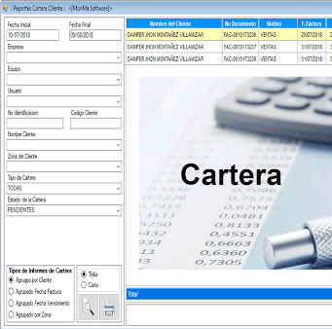




Información a Utilizar
Balance de Sumas y Saldos
Mayores contables
Acceso al sistema de ayuda económica mutual
Resúmenes bancarios
Extractos de inversiones
Actas del consejo
Actas de Asamblea
Legajos de operaciones
Validación de tasas (TNA, TEA, TEM,
CFT) aplicadas

Slide 13
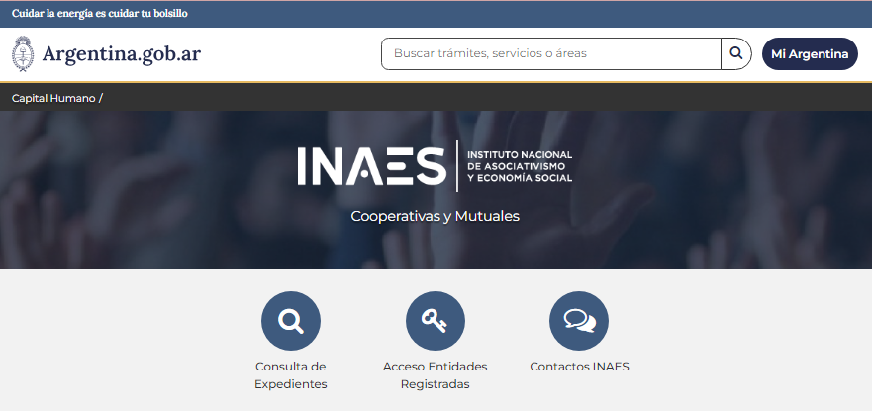
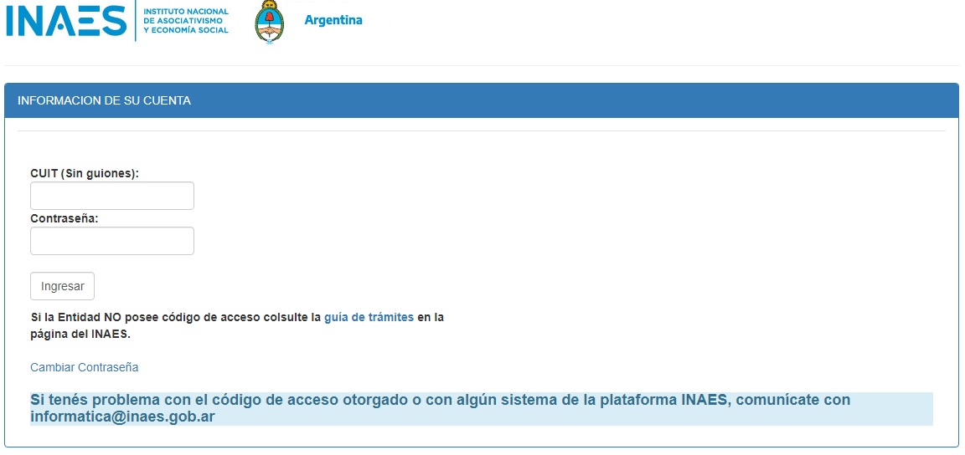
Acceso al Sistema
Acceder a la pagina del INAES https:// www.argentina.gob.ar/inaes
Elegir opción “Acceso Entidades Registradas”
Ingresar CUIT de la entidad y clave de acceso

Slide 14
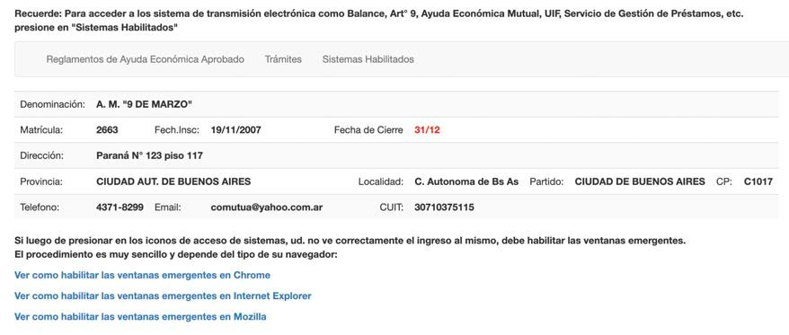
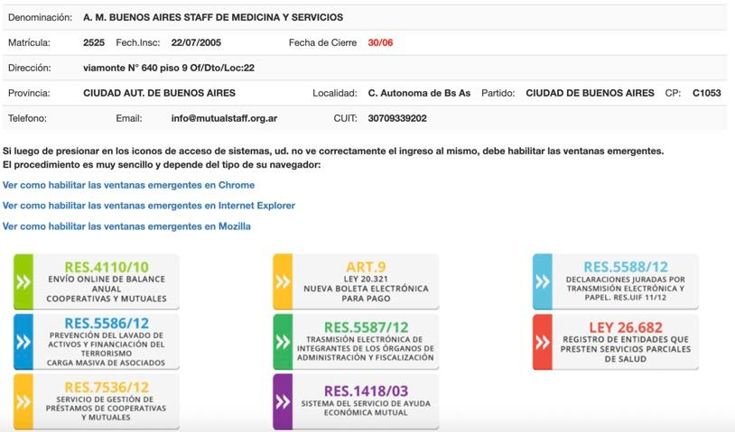

Acceso al Sistema
1) Ingresar a la solapa “Sistemas Habilitados”
2) Ingresar CUIT de la entidad y clave de acceso
3º Opción

Slide 15
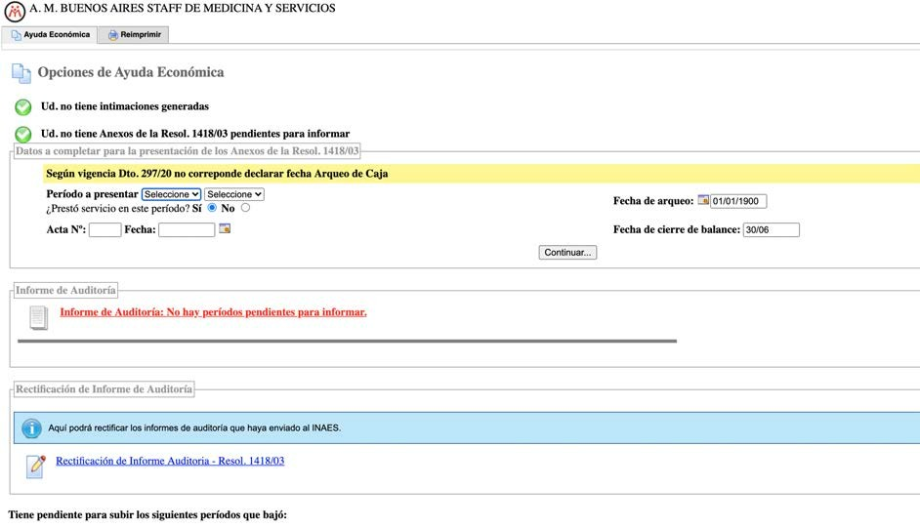
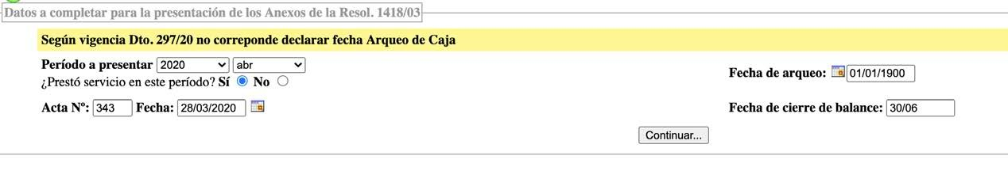
Acceso al Sistema
Detallar el periodo (mes y año), fecha de arqueo, Acta y fecha donde se registro
Opción Continuar

Slide 16
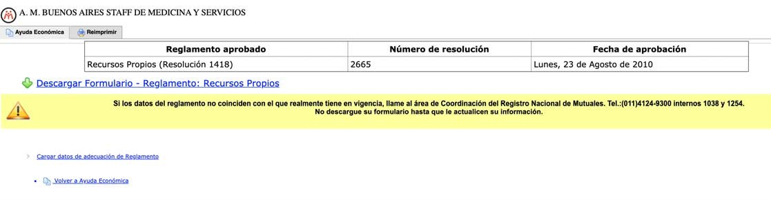
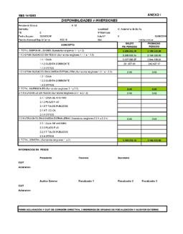
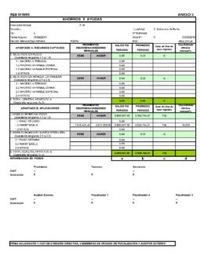
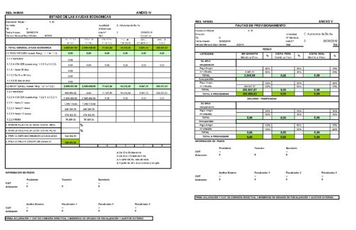
Descarga de Archivos Mensuales
Descargar formulario
Guardar archivo descargado

Slide 17
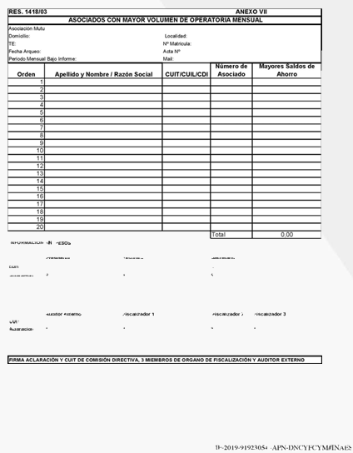

Descarga de Archivos Mensuales
Anexo VI
Solo entidades con captación de ahorros
Top 20 de asociados con mayor saldo de ahorro
Datos a ingresar:
  Apellido y nombre / Razón social CUIL / CUIT / CDI
  Nº de asociado Saldo de ahorro

Slide 18
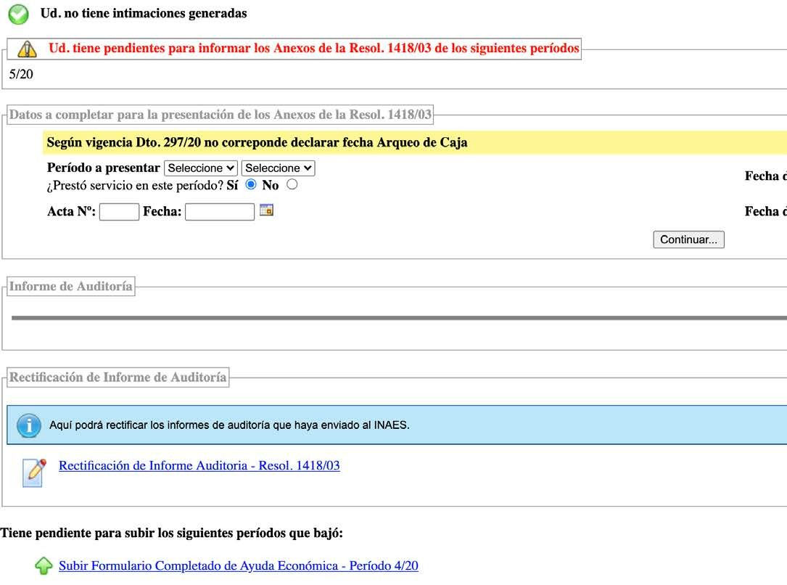
Procesamiento y Carga de Anexos Mensuales
Elegir opción de subir el periodo
Elegir el archivo excel proceso

Slide 19
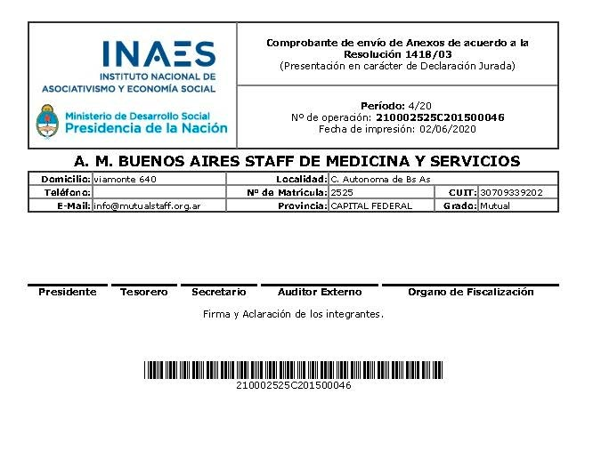
Procesamiento y Carga de Anexos Mensuales
Descargar constancia de carga del periodo
Copiar anexos y constancia de transferencia en el libro de informes de auditoria

Slide 20
Informe Trimestral de Auditoria
Se debe contar con un servicio de auditoria externa a cargo de contador público nacional inscripto en la matrícula respectiva, quien debe inscribirse en el registro de auditores externos de mutuales que prestan el servicio de ayuda económica mutual habilitado en el INAES. Contemplará seguimiento de Plan de regularización y saneamiento, posibles desvíos y su ajuste posterior.- Ante incumplimientos, poner en conocimiento de INAES en un plazo de 10 días de adoptada la decisión de elaborar plan.-
El informe a emitir es un “Informe especial”, sobre las exigencias establecidas en la Resolución Nº 1418/03, de conformidad con las normas sobre informes especiales establecidos en la Sección VII.C de la segunda parte de la Resolución Técnica N°37 de la Federación Argentina de Consejos Profesionales de Ciencias Económicas.
Se deben detallar los procedimientos aplicados y los hallazgos que surgieren de su realización.

Slide 21
Informe Trimestral de Auditoria
PROCEDIMIENTOS – ANEXO VI
Arqueo de caja, títulos públicos, certificados de depósitos a plazo fijo, títulos valores y otras inversiones pertenecientes a la mutual.
Revisar las conciliaciones bancarias.
Verificar el cumplimiento del arqueo que cada 30 días.
Revisión de una muestra de depósitos (documentación de respaldo).
Comprobar que la documentación contenga la leyenda “Los depósitos de los asociados tienen como garantía el patrimonio de la propia Mutual”.
Comprobar el ingreso efectivo de los fondos a la mutual.
Muestreo de los retiros de ahorros que se realizan (verificando titularidad y registro de firmas).
Cotejo de saldos de AEM, con los respectivos inventarios analíticos. Muestreo significativo sobre préstamos otorgados.
Revisar la documentación de respaldo del préstamo. Revisar la clasificación del deudor.
Verificar la consignación del destino.
Arqueo sobre la existencia de las garantías presentadas. Revisar el cálculo de la previsión para incobrables.
Verificar la inexistencia y condiciones de préstamos otorgados a los miembros del consejo directivo, junta fiscalizadora, etc.
Revisar la conciliación de los listados de ahorros con los registros contables.

Slide 22
Informe Trimestral de Auditoria
PROCEDIMIENTOS (continuación)
Revisar la razonabilidad de las tasas de servicio devengadas para las ayudas económicas y los estímulos devengados de los ahorros.
Verificar los servicios que la entidad se encuentra prestando. Revisar el cumplimiento de las relaciones técnicas.
  Fondo de Garantía
  Límite máximo de los ahorros recibidos por la mutual
  Límite máximo de ayuda económica por asociado
  Límite máximo de ahorro por asociado
Verificar los pagos del artículo 9º.
Revisar envío de manifestación de bienes de autoridades.
CARTA DE RECOMENDACIONES
Debe contener una descripción de las deficiencias significativas en el control interno observadas y las sugerencias para solucionarlas.
Debe ser enviada cada vez que el auditor externo lo considere necesario y, por lo menos, una vez al año con treinta días corridos de anticipación al cierre de ejercicio.
Los integrantes del órgano de administración, serán responsables de analizar la carta de recomendaciones, y en caso de compartir la opinión del auditor externo, desarrollar un plan para que se tomen medidas para corregir las deficiencias observadas.

Slide 23

Carga de Informe de Auditoría
Descargar constancia de carga del periodo

Slide 24
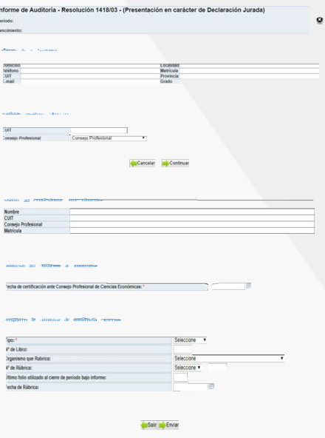
Carga de Informe de Auditoría
Completar los datos requeridos
El sistema valida la inscripción del auditor en el registro del INAES
Ingresar fecha de certificación
Detallar libro de auditoria (numero, rubrica, folio) donde será copiado
Elegir la opción enviar

Slide 25
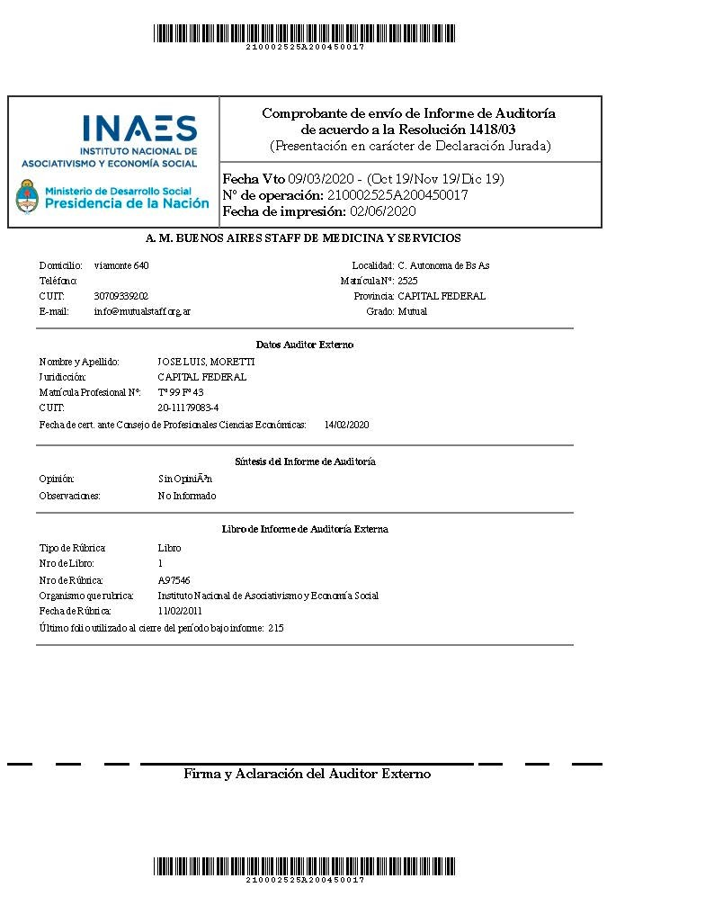
Carga de Informe de Auditoría
Descargar constancia de
carga del periodo
Copiar informe y constancia de transferencia en el libro de informes de auditoria

Slide 26

Muchas gracias
CDRA. MARÍA DEL HUERTO DI LORETO
CONTADORA PÚBLICA
CDRA. MABEL CAMBEIRO
CONTADORA PÚBLICA

